Slide 1
Влияние мидий на жизнедеятельность и двигательные способности литоральных брюхоногих моллюсков
Бритиков Александр
Ученик 9 класса

Slide 2
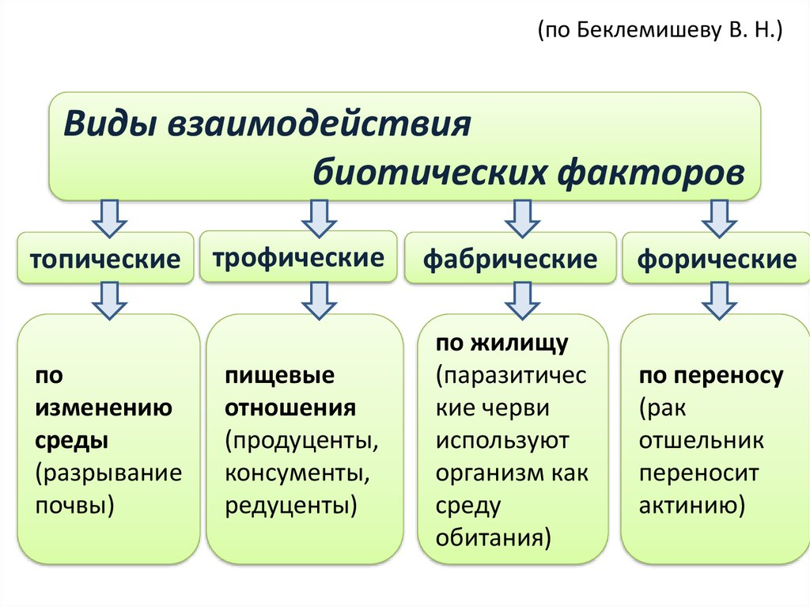
Актуальность

Slide 3
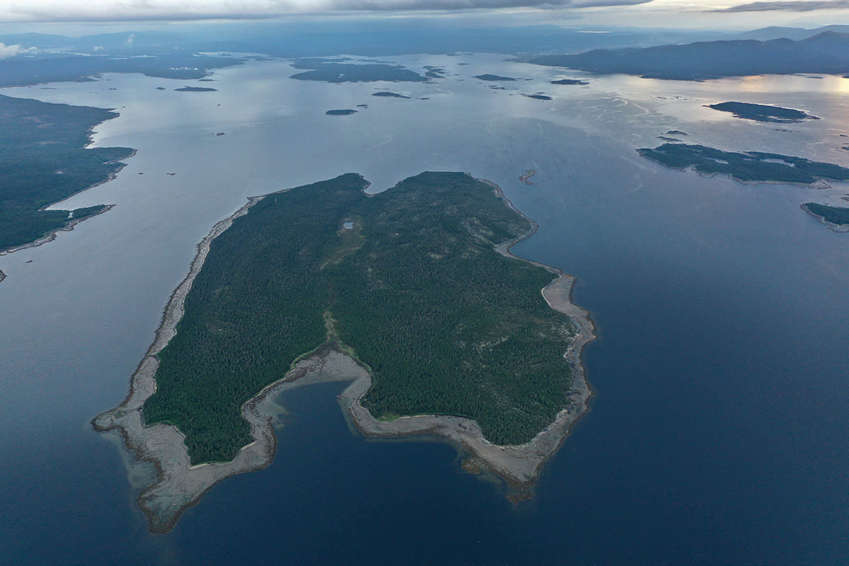
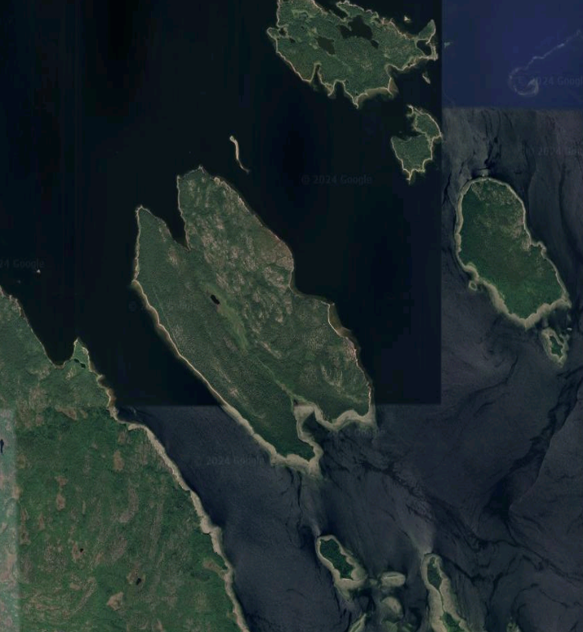
Сбор материала
Остров Ряжков

Slide 4
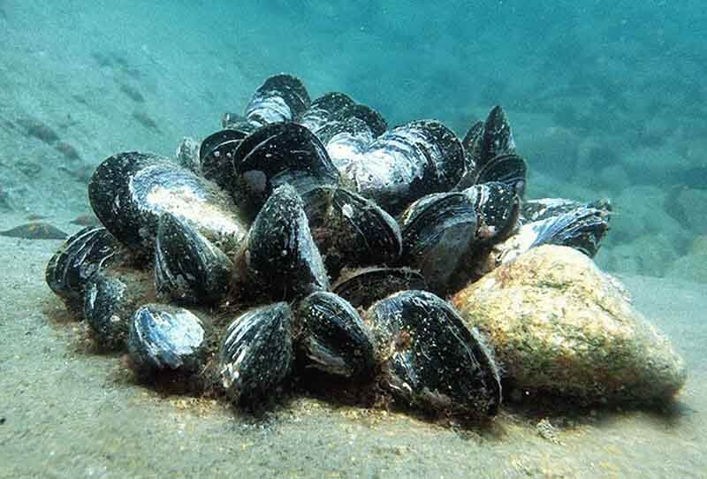
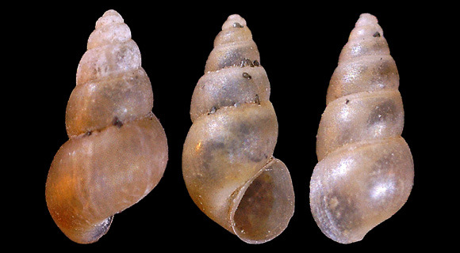
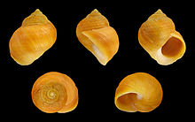
Сбор материала
«Гидробии»
Мидиевая друза
Littorina saxatilis

Slide 5
Изучаемые нами виды
«Гидробии»
Littorina saxatilis

Slide 6
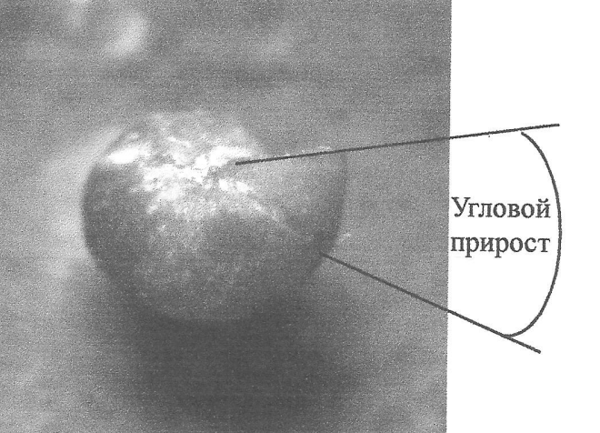
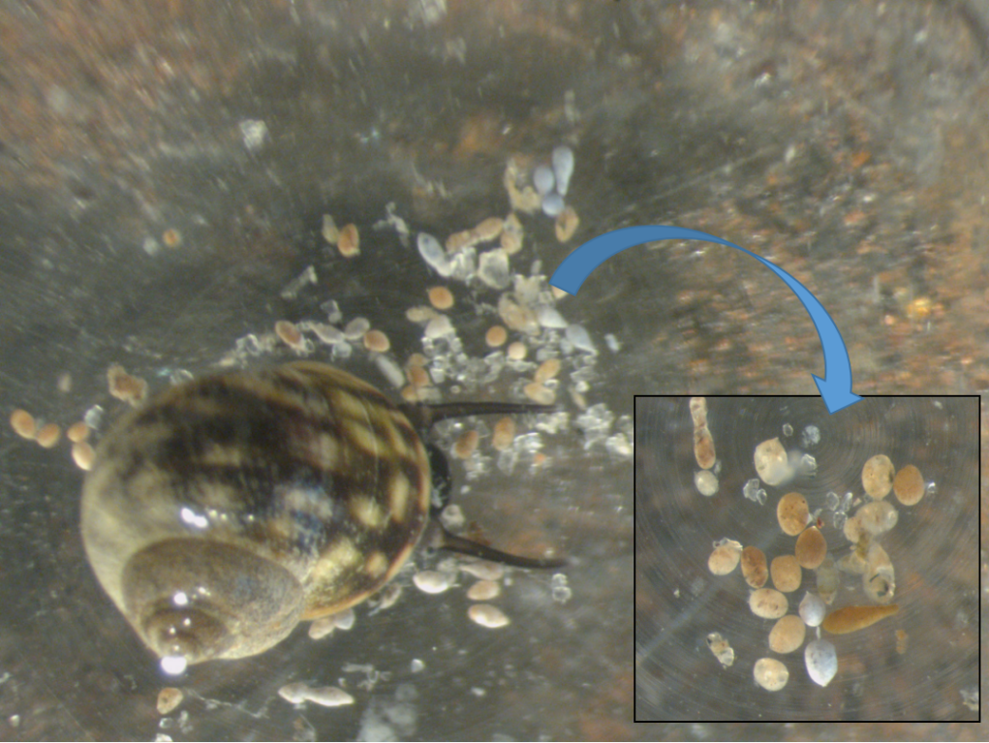
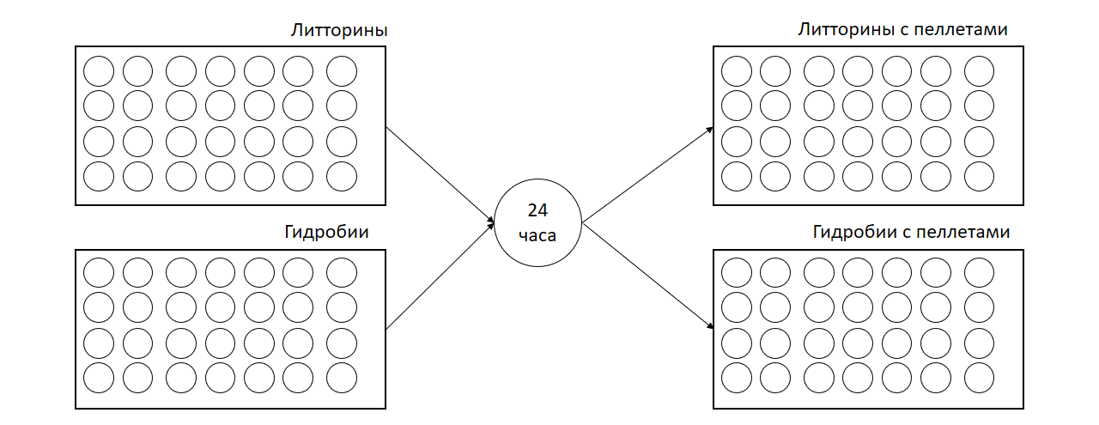
Постановка эксперимента №1
Схема постановки эксперимента
Схема измерения углового прироста раковины
Внешний вид пеллет Littorina saxatilis

Slide 7
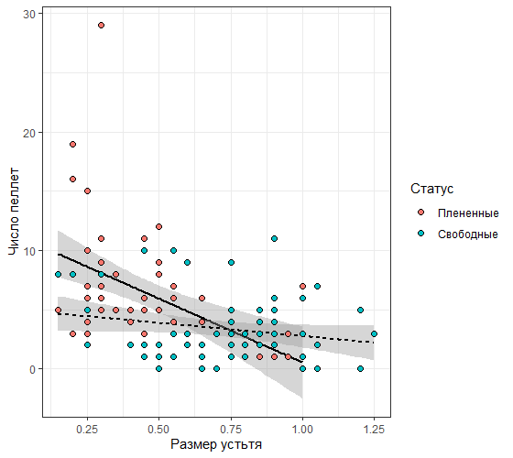
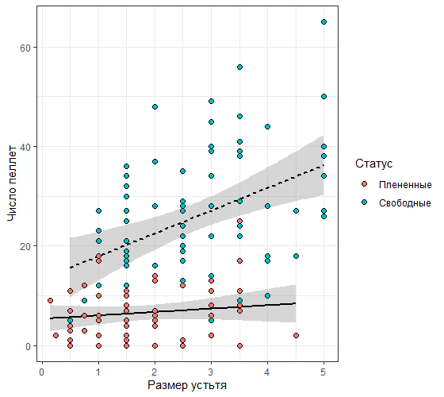
Результаты №1
Гидробии
Литторины

Slide 8
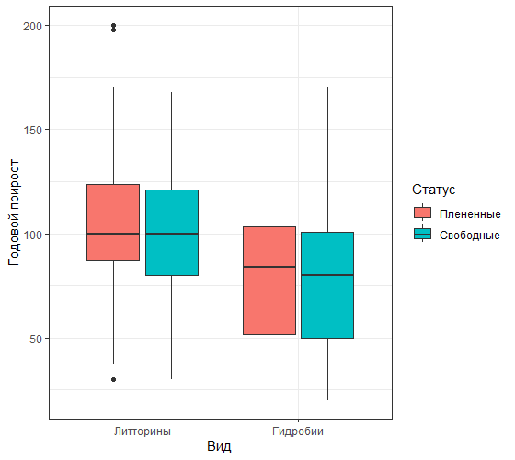
Промежуточные итоги
1) Прикрепление биссуса оказывает негативное влияние только на литторин, негативного влияния биссуса на гидробий не выявлено.
2) Влияния биссуса на ростовые процессы у улиток не выявлено.
Зависимость годового прироста раковины от размера устья у гидробий и литторин

Slide 9
Постановка эксперимента №2
Записывающее устройство (Телефон)
Штатив
~35см
Палетка
Стеклянный контейнер

Slide 10
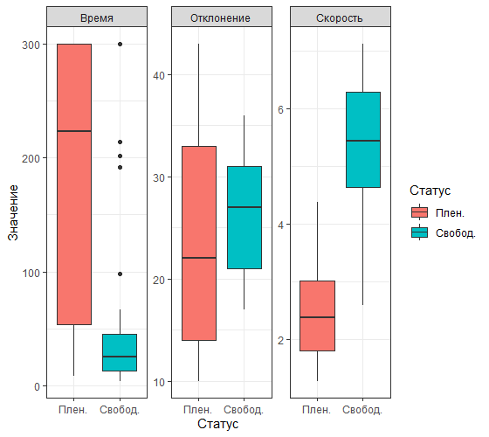
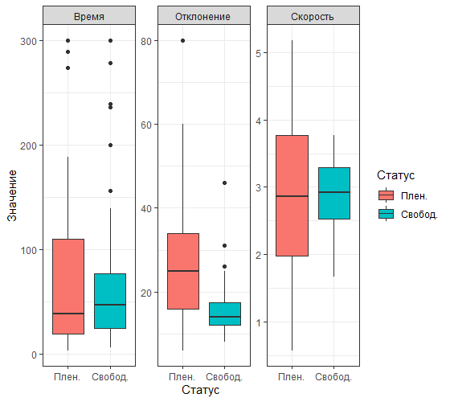
Результаты №2
Гидробии
Литторины

Slide 11
Итоги второго эксперимента
Биссусное прикрепление не влияет на двигательные способности гидробий.
Биссусное прикрепление снижает скорость литторин
Биссусное прикрепление снижает среднее отклонение движения литторин
Биссусное прикрепление увеличивает время требующееся литторинам, чтобы начать движение.

Slide 12
Вывод
Биссусное прикрепление оказывает негативное влияние на литторин в целом и незначительное положительное влияние на жизнедеятельность гидробий.

Slide 13
Спасибо за внимание!

